Slide 1
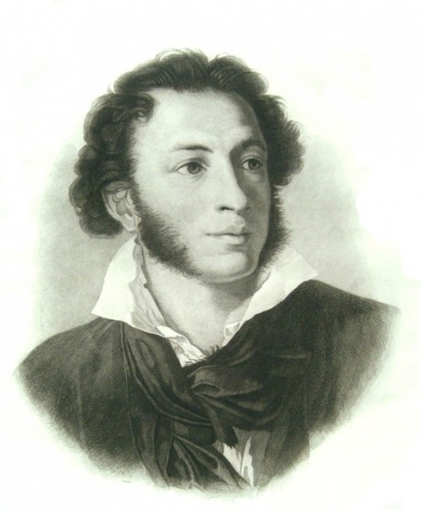
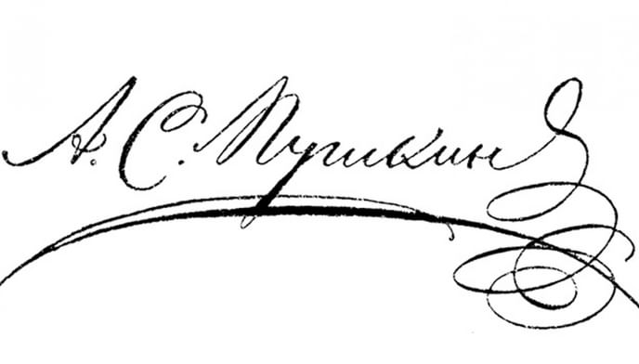
День русского языка
«ВЕЛИКИЙ, МОГУЧИЙ,
ПРАВДИВЫЙ И СВОБОДНЫЙ
РУССКИЙ ЯЗЫК»
Онлайн – презентация

Slide 2
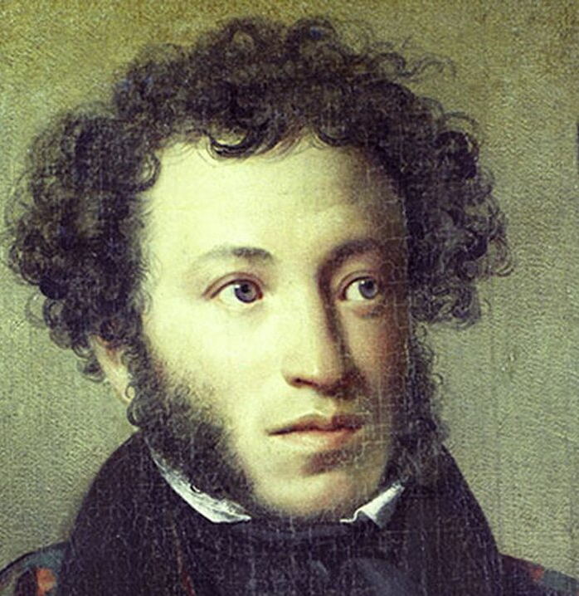
6 ИЮНЯ
6 ИЮНЯ
ДЕНЬ РУССКОГО ЯЗЫКА
«Русский язык выразительный
и звучный, гибкий и мощный
в своих оборотах , и средствах, переимчивый и общительный
в своих отношениях к чужим языкам. Ему свойственна
величавая плавность, яркость,
простота и гармоническая
точность. Язык – это и есть народ!»
А. С. Пушкин
1799 – 1837
ПУШКИНСКИЙ ДЕНЬ РОССИИ

Slide 3
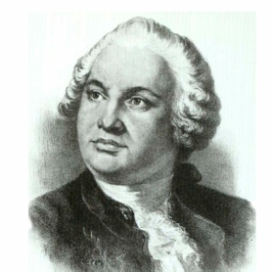
Русский язык — один
из восточнославянских языков, один из крупнейших языков мира, национальный язык русского народа, в том числе является самым распространённым из славянских языков и самый распространённый язык Европы.
Повелитель многих
языков, язык российский
не только обширностью мест, где он господствует,
но купно собственным своим пространством
и довольствием велик перед всеми в Европе.
Язык, которым Российская держава великой части света повелевает, по его могуществу имеет природное изобилие, красоту и силу, чем ни единому европейскому языку не уступает...»
М.В. Ломоносов

Slide 4
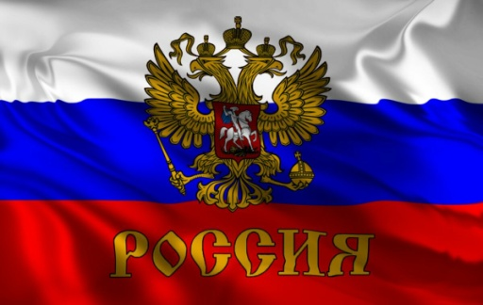
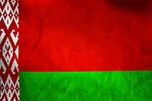
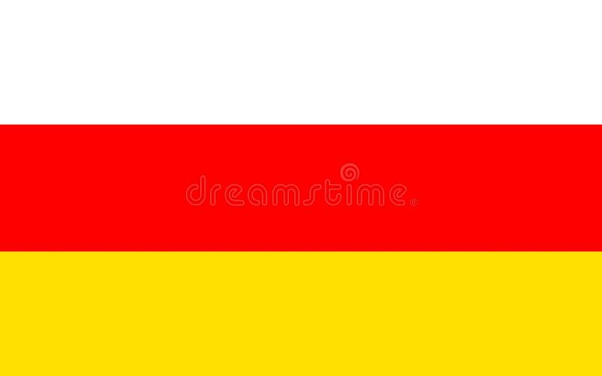
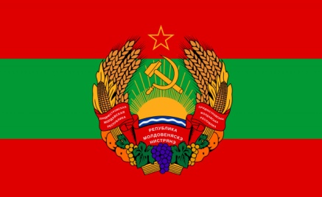
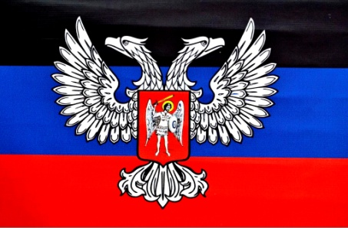
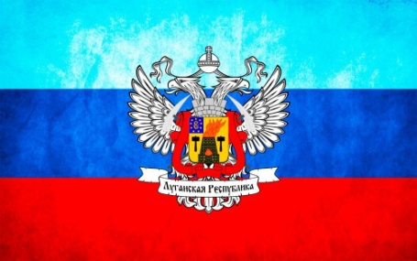
Русский язык является государственным
в Белоруссии наряду
с белорусским, в Южной Осетии наряду с осетинским и в непризнанных Приднестровской Молдавской Республике наряду с молдавским
и украинским, в Донецкой Народной Республике наряду с украинским и Луганской Народной Республике наряду с украинским.

Slide 5
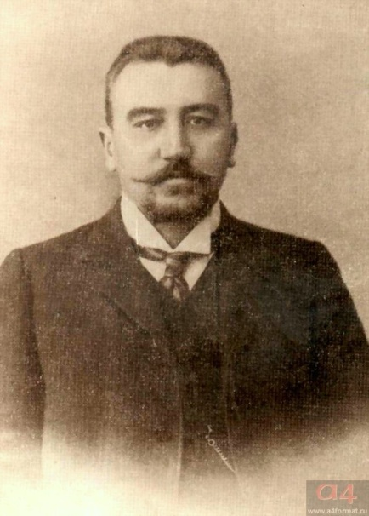
Русский язык считается официальным языком государственных учреждений, но ниже государственного
по статусу в Казахстане, Киргизии и в частично признанной Республике Абхазия. В Армении, Польше, некоторых административных
единицах Молдавии (Гагаузия), Норвегии (Шпицберген), Румынии русский признан одним из региональных официальных языков или одним из языков национальных меньшинств.
«Русский язык в умелых руках и опытных устах – красив, певуч, выразителен, гибок, послушен, ловок
и вместителен».
А. И. Куприн

Slide 6
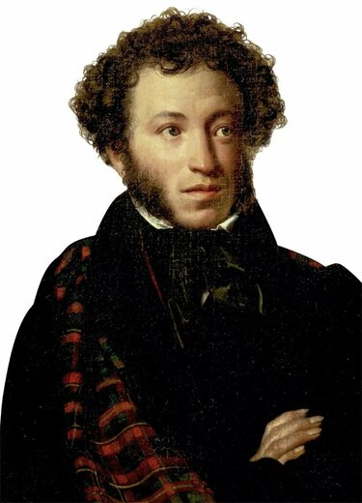
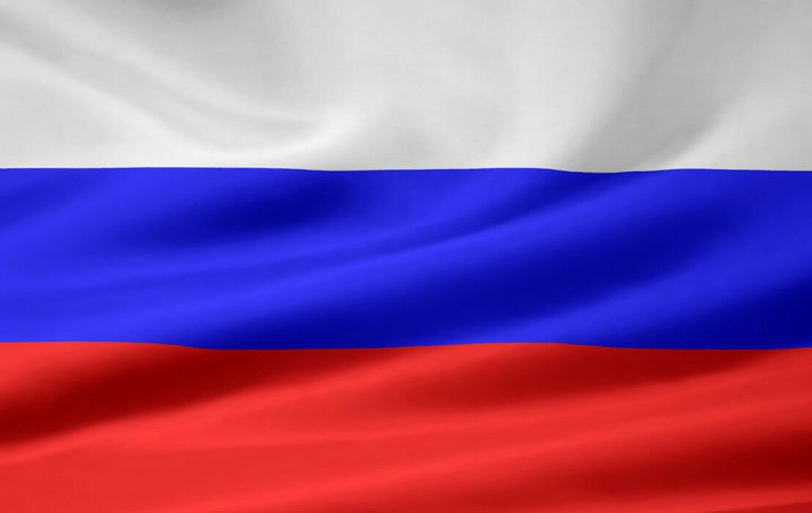
ООН
В 2010 году ООН разработала программу по поддержке развитию языкового многообразия. Согласно ей были введены праздники для каждого из официальных языков организации.
Среди них, само собой разумеется, оказался и русский.
В качестве памятной даты было решено оставить 6 июня. А год спустя президент России специальным указом учредил День русского языка в России.

Slide 7
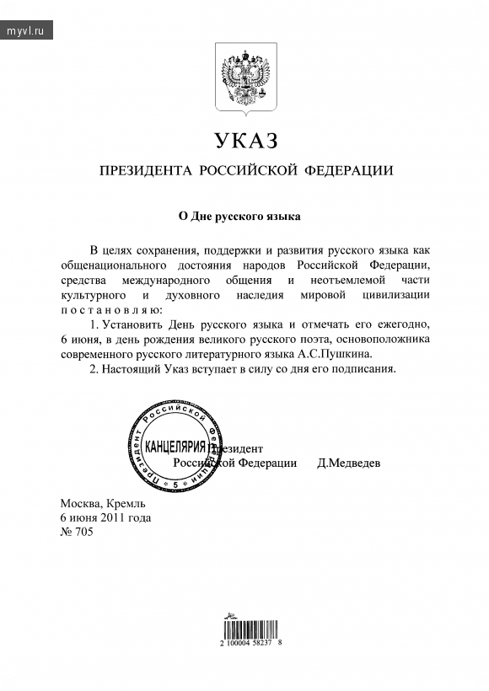
День русского языка отмечается ежегодно 6 июня. В Российской Федерации
он закреплен
на официальном уровне Указом Президента
от 06.06.2011 года № 705
«О Дне русского языка».

Slide 8
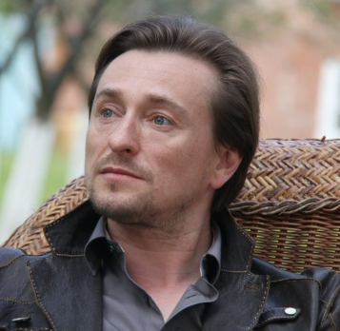
ИНТЕРЕСНЫЕ ФАКТЫ
Русский язык имел еще два названия помимо современного: российский
и великорусский.
«Русский язык – это средство общения
и взаимопонимания.
Русский язык – это один
из богатейших языков
в мире.
Таких метафор, сравнений,
эпитетов, образов нет
ни в одном языке мира.
А мы на этом языке говорим, чувствуем,
объясняемся в любви»
С. Безруков
Русский — международный космический язык: его изучение является обязательным для космонавтов, отправляющихся на Международную космическую станцию.
Многие слова, которые мы часто употребляем в речи, выдумали писатели.

Slide 9
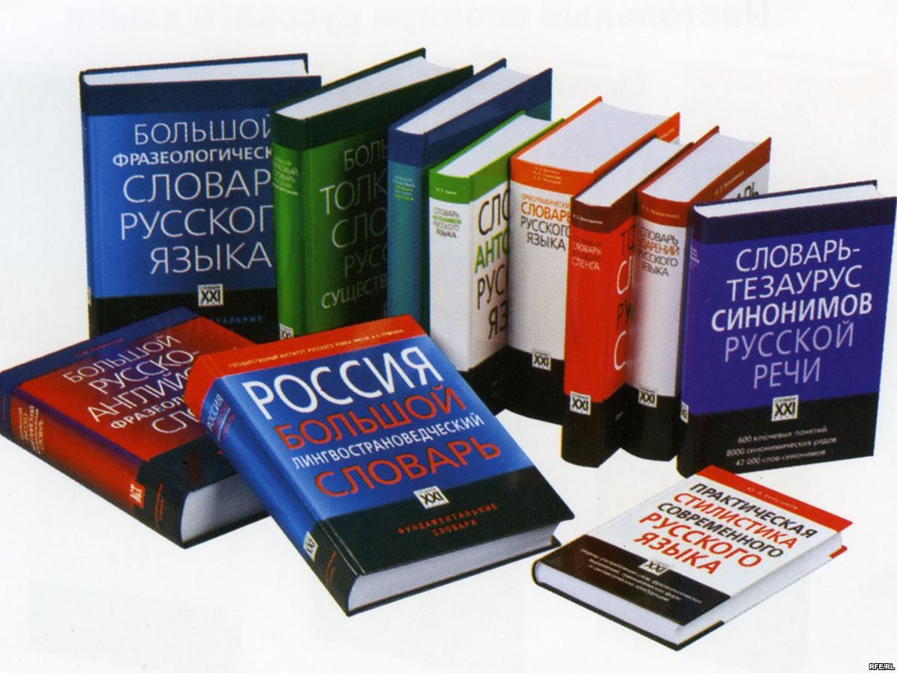
К торжествам имеют отношение все, кто связан с изучением
и передачей знаний о речи
и письменности. Среди них - исследователи, учителя литературы, русского языка, сотрудники библиотек. Праздник считают своим преподаватели, студенты, аспиранты филологических факультетов высших учебных заведений. В мероприятии принимают участие все, кто получил соответствующее образование, увлекается письменностью.

Slide 10
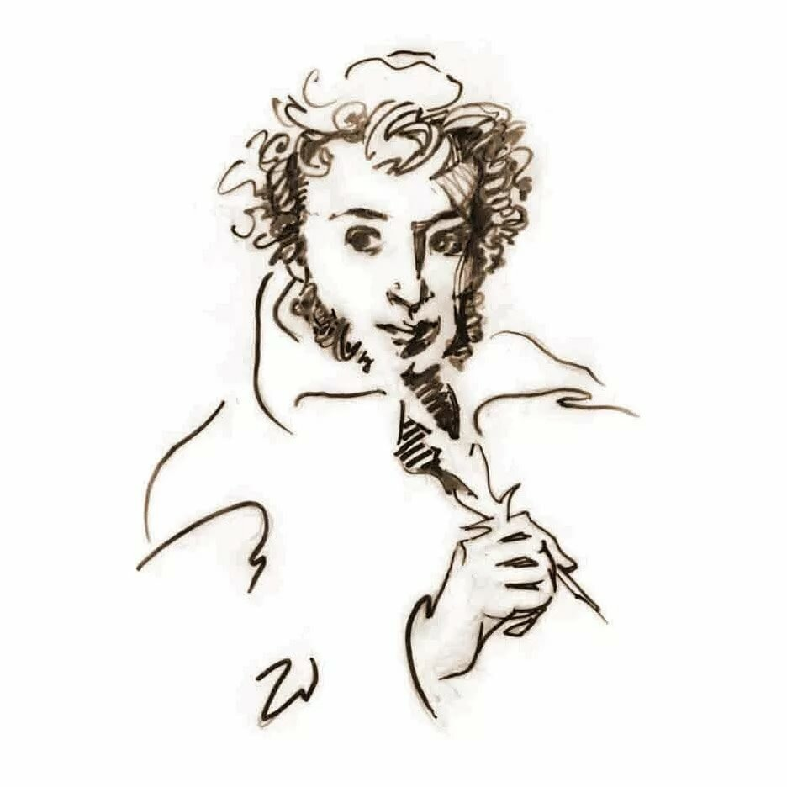
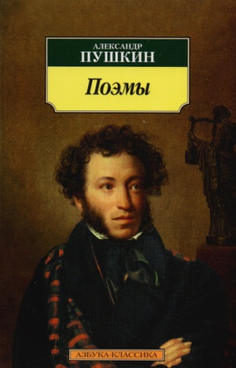
Мероприятие приурочено
к рождению А. Пушкина – одной из самых значительных фигур, так называемого, золотого века. Александр Сергеевич считается автором современных литературных норм употребления слов,
а его произведения входят
в число мирового культурного наследия.

Slide 11
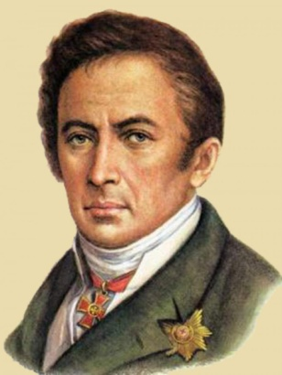
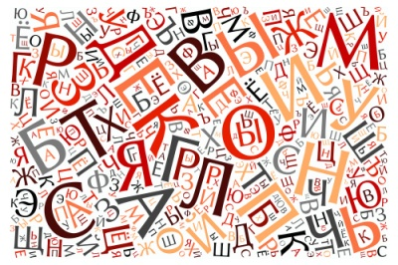
«Да будет честь
и слава нашему языку, который
в самом родном богатстве своем, почти без всякого чуждого примеса течет,
как гордая величественная река –
шумит и гремит –
и вдруг, если надобно, смягчается, журчит
нежным ручейком
и сладостно вливается
в душу, образуя все меры, какие заключаются только в падении
и возвышении
человеческого голоса».
Н.М. Карамзин
Главная задача праздника – сохранить национальное, культурное и духовное наследие России, поддержать дальнейшее развитие языка,
в том числе и как средства международных коммуникаций, привить настоящую любовь
к родной речи широким слоям населения.

Slide 12
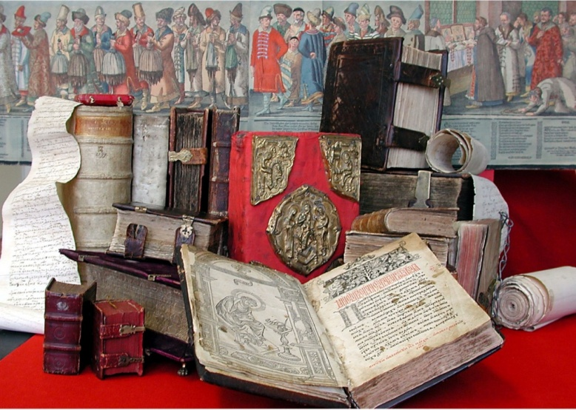
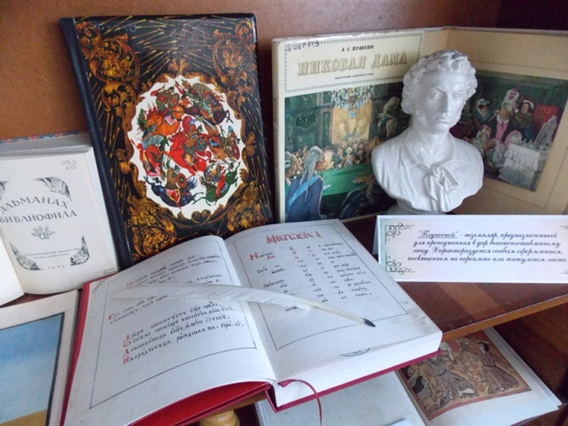
С этой целью в нашей стране проводятся различные культурные мероприятия: лекции
от известных исследователей языка, лингвистические конференции и форумы.
В школах проходят олимпиады. К этой дате бывают приурочены выставки редких изданий
и открытые чтения,
а начинающие и опытные писатели презентуют свои новые работы.

Slide 13
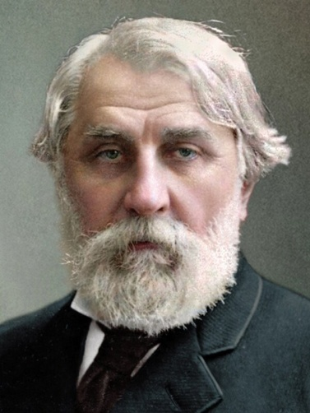
РУССКИЙ ЯЗЫК
Во дни сомнений, во дни тягостных раздумий
о судьбах моей родины, - ты один мне поддержка и опора, о великий, могучий, правдивый
и свободный русский язык! Не будь тебя –
как не впасть
в отчаяние при виде всего, что совершается дома?
Но нельзя верить, чтобы такой язык не был дан великому народу!
«Берегите наш язык, наш
прекрасный русский язык,
этот клад, это достояние,
переданное нам нашими
предшественниками».
И.С. Тургенев

Slide 14
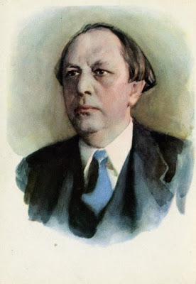
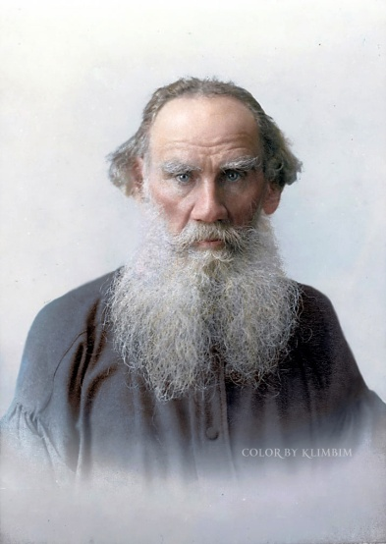
«Русский народ создал
русский язык – яркий, как
радуга после весеннего
ливня, меткий, как стрелы,
певучий и богатый,
задушевный, как песня
над колыбелью. Что такое
Родина? Это весь народ.
Это его культура, его язык».
А. Н. Толстой
«Русский язык настоящий,
сильный, где нужно –
строгий, серьезный,
где нужно –
страстный,
где нужно –
бойкий и живой».
Л. Н. Толстой

Slide 15
Спасибо
за просмотр

